Slide 1







NHIỆT LIỆT CHÀO MỪNG QUÝ THẦY CÔ
VỀ DỰ GIỜ LỚP 4A
.
Hoạt động trải nghiệm
Sinh hoạt dưới cờ
Khỏe thể chất – Mạnh tinh thần
Giáo viên: Lê Thị Mùi Hạnh
Năm sinh: 1991
Notes:
- Mời bạn lớp trưởng lên cho lớp thực hiện nghi lễ chào cờ.

Slide 2

Video chào cờ
Notes:
Vừa rồi các em đã thực hiện nghi lễ chào cờ rất nghiêm trang. Bây giờ các em đã sẵn sang cho tiết học hôm nay chưa. Đồng hành cùng với cô trò ngày hôm nay sẽ là 1 nhân vật bí ẩn để biết nhân vật đó là ai chúng ta cùng xem video sau

Slide 3
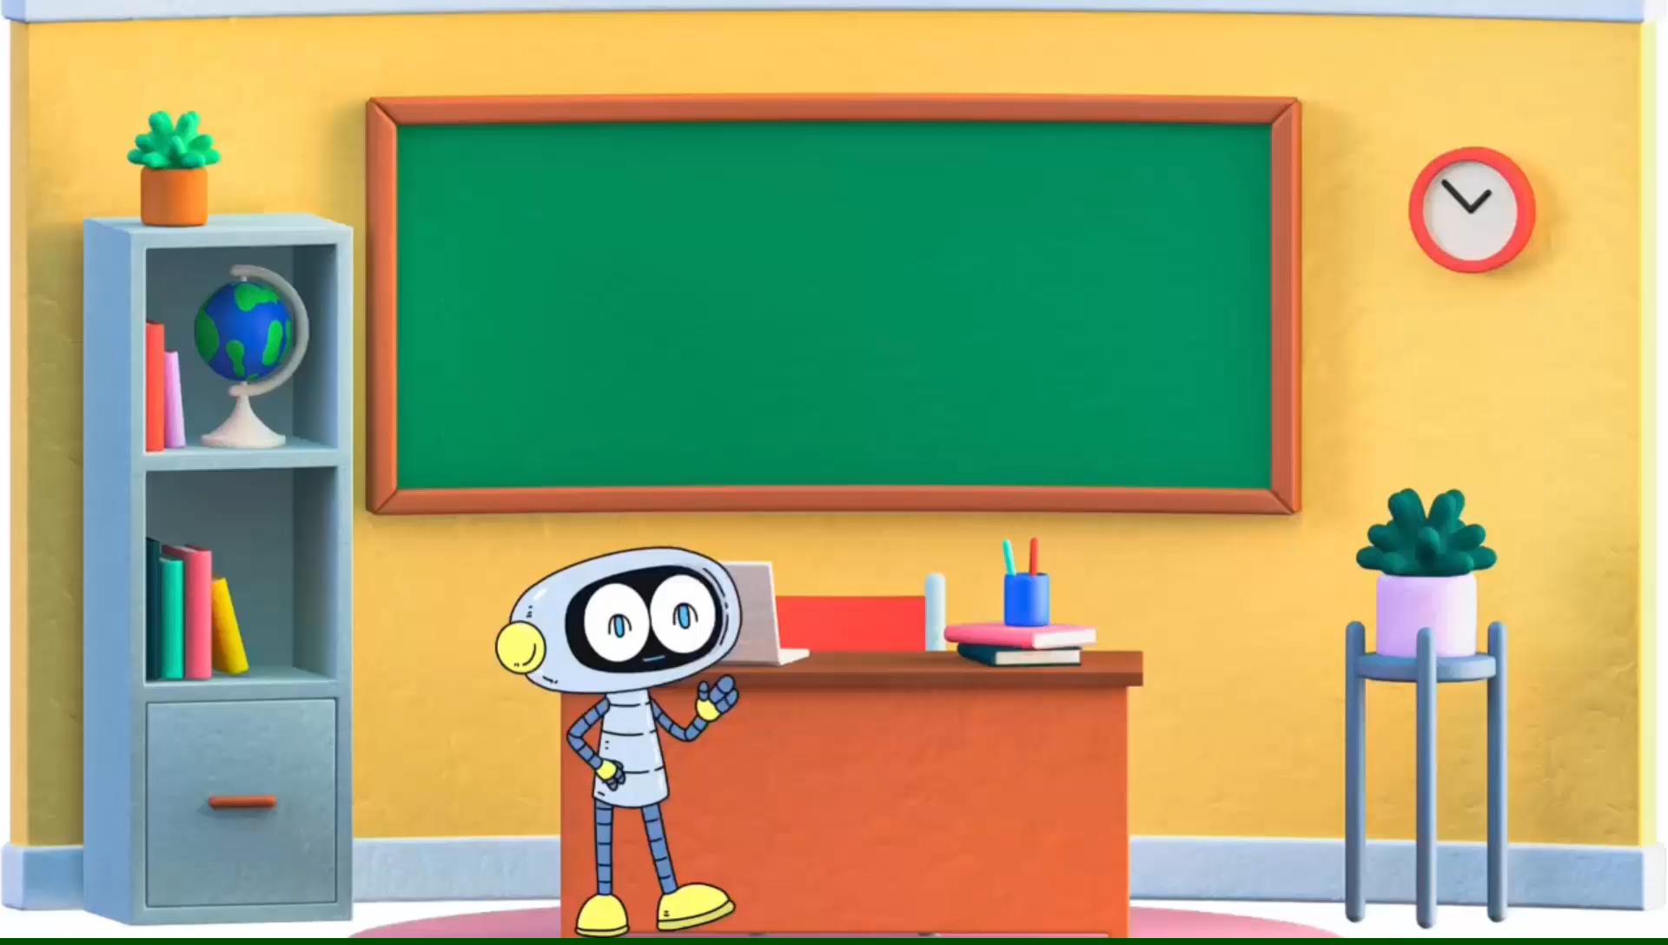
Notes:
Đồng hành cùng với cô trò ngày hôm nay sẽ là 1 nhân vật bí ẩn để biết nhân vật đó là ai chúng ta cùng xem video sau ? Cô đố các em biết nhân vật vừa xuất hiện trong video là ai

Slide 4
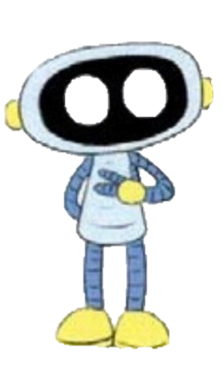
Hoạt động 2: Đồng diễn thể dục hoặc võ thuật theo tổ hoặc lớp.
Notes:
? Ở trường em đã tham gia những hoạt động đồng diễn thể dục, thể thao nào?
? Bây giờ các em có muốn thể hiện lại các tiết mục đó không.
? Cô mời các em sẽ cùng nhau thảo luận trong tổ đăng kí tiết mục mà các em sẽ tham gia.

Slide 6


Slide 8
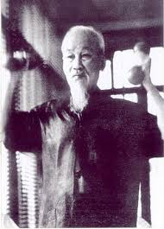
“Mỗi một người dân yếu ớt, tức là cả nước yếu ớt, mỗi một người dân mạnh khỏe, tức là cả nước mạnh khỏe. Việc rèn luyện tập thể dục, bồi bổ sức khỏe là bổn phận của mỗi người dân yêu nước”.
Notes:
Tập thể dục là cách tuyệt vời để tăng cường sức khỏe, cơ thể của chúng ta sẽ trở nên khỏe khoắn và dẻo dai hơn. Khi cơ thể khỏe mạnh thì tinh thần của chúng ta sẽ thoải mái. Khỏe để phòng bệnh, khỏe để chúng ta có thể tự bảo vệ bản thân, đối phó với một số tình huống nguy hiểm có thể phòng tránh bị xâm hại.
Các em đã hưởng ứng phong trào rèn luyện sức khỏe để tự bảo vệ bản thân như thế nào chúng ta cùng tìm hiểu vào hoạt động tiếp theo.

Slide 9
Hoạt động 3: Hưởng ứng phong trào rèn luyện sức khỏe để tự bảo vệ bản thân
+ Kể những hoạt động để rèn luyện sức khỏe?
+ Em rèn luyện sức khỏe vào thời gian nào?
+ Em tham gia rèn luyện sức khỏe ở đâu?
+ Em tham gia cùng với ai?

Slide 10
Notes:
- Sau khi học xong tiết học hôm nay em cần làm gì để rèn luyện sức khỏe?
? Em thích nhất hoạt động nào trong tiết học?
? Có sức khỏe để làm gì
Khỏe để lao động và học tập. Khi cơ thể khỏe mạnh thì tinh thần sẽ lạc quan, bình tĩnh đối phó với những tình huống có thể dẫn tới nguy cơ bị xâm hại cho bản thân. Để nhận diện các tình huống đó và biết cách tự bảo vệ bản thân, phòng tránh nguy cơ bị xâm hại chúng ta phải làm gì thì các em sẽ tìm hiểu ở tiết học sau.

Slide 11
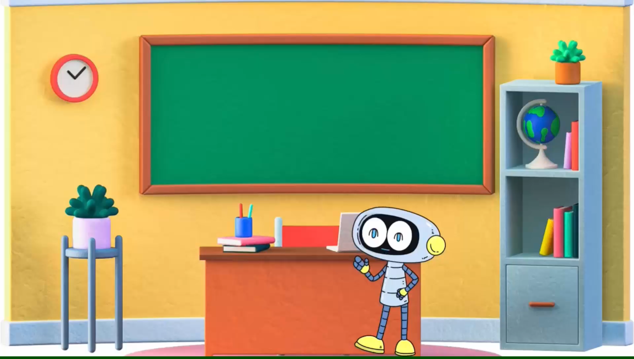

Slide 12



XIN CHÂN THÀNH CẢM ƠN!

